Slide 1

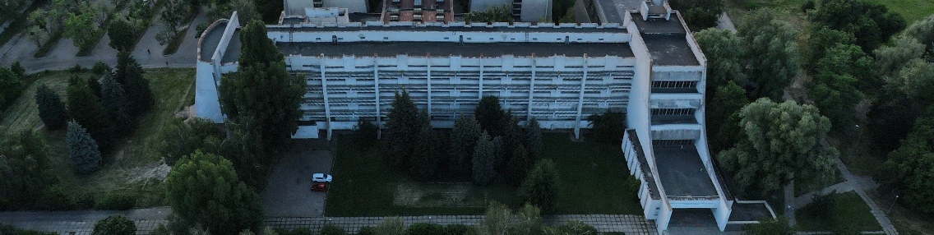


Київський національний університет імені Тараса Шевченка
Кафедра загальної фізики
Застосування нейронних мереж для визначення концентрації заліза в кремнієвих сонячних елементах
Завгородній
Олексій Володимирович
Науковий керівник:
д. ф. – м. н., доцент
Оліх Олег Ярославович

Slide 2

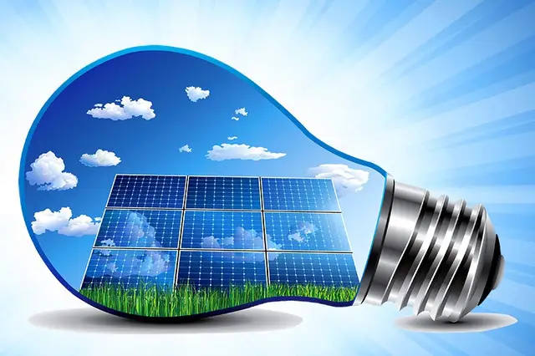

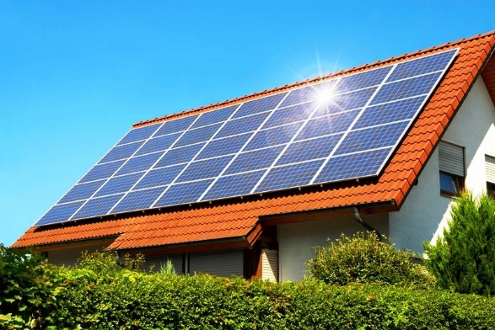
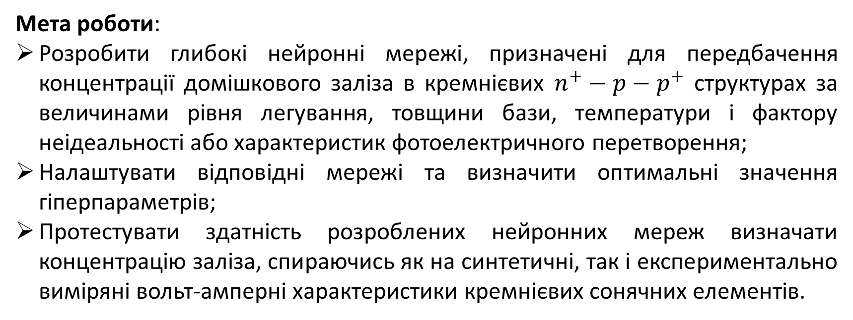
Мета роботи:
Розробити глибокі нейронні мережі, призначені для передбачення концентрації домішкового заліза в кремнієвих $n^{+}−p−p^{+}$ структурах за величинами рівня легування, товщини бази, температури і фактору неідеальності або характеристик фотоелектричного перетворення;
Налаштувати відповідні мережі та визначити оптимальні значення гіперпараметрів;
Протестувати здатність розроблених нейронних мереж визначати концентрацію заліза, спираючись як на синтетичні, так і експериментально виміряні вольт-амперні характеристики кремнієвих сонячних елементів.
2

Slide 3






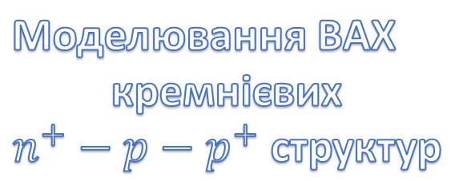
Моделювання ВАХ
кремнієвих $n^{+}−p−p^{+}$структур
Вимірювання ВАХ кремнієвих сонячних елементів
Тренувальний набір розмічених даних
Тестовий набір розмічених даних
Розробка, налаштування та навчання ГНМ
Тестування ГНМ
3

Slide 4
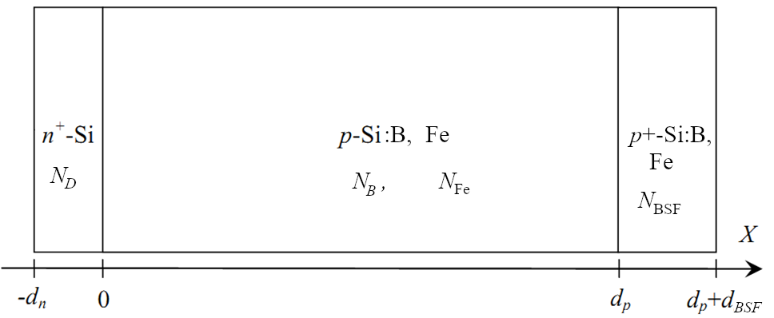
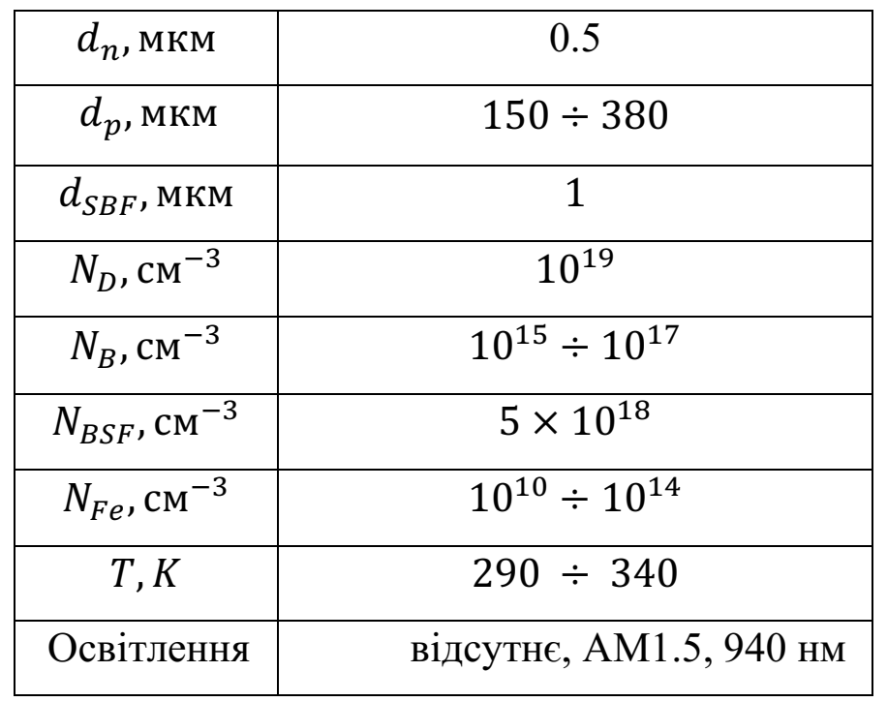
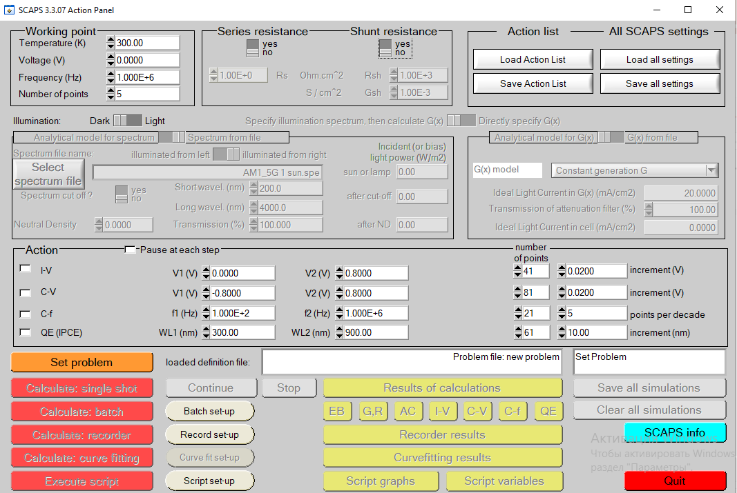
Моделювання
параметри, що визначалися з ВАХ
1) фактор неідеальності n;
2) струм короткого замикання I_{SC}; 4) напруга розімкненого кола V_{OC};
3) коефіцієнт корисної дії η; 5) фактор заповнення FF
стан домішкового заліза
а) співіснування FeB та Fe_{i} (рівноважний стан);
б) лише Fe_{i}
загальна кількість змодельованих ВАХ – більше 95 тис. штук
4

Slide 5

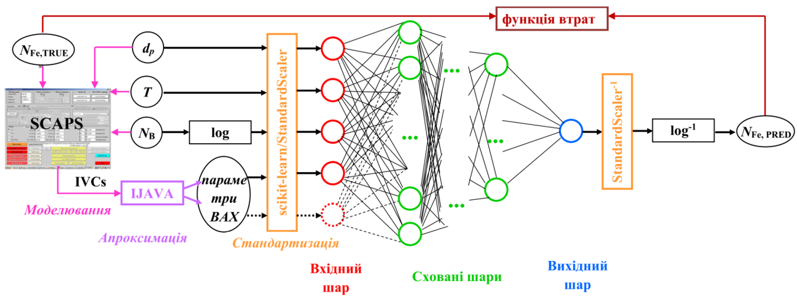
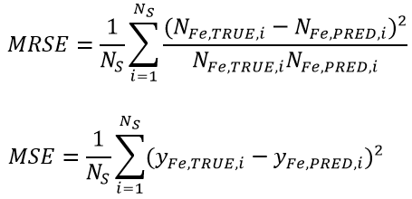
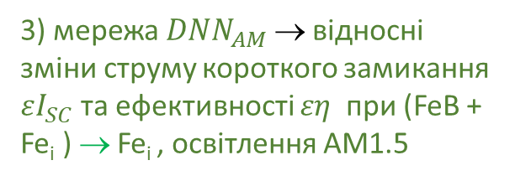
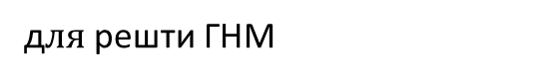
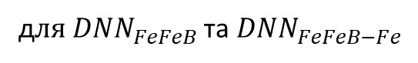
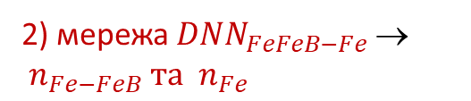
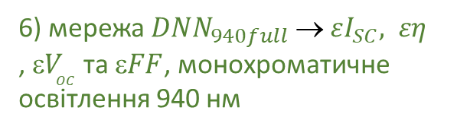
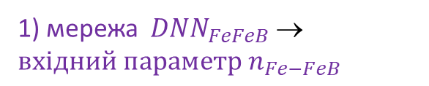
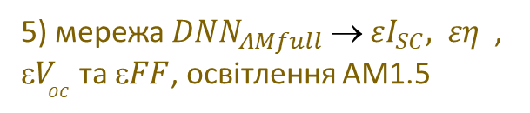
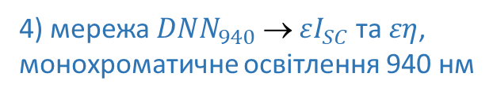
Розробка глибоких нейронних мереж
1) мережа ${ DNN}_{FeFeB}$ → $вхідний параметр{ n}_{Fe−FeB}$
2) мережа ${DNN}_{FeFeB−Fe}$→ ${ n}_{Fe−FeB} та { n}_{Fe}$
3) мережа ${DNN}_{AM} \text{→}$ відносні зміни струму короткого замикання $εI_{SC}$та ефективності $εη$ при (FeB + Fe_{i} ) → Fe_{i} , освітлення AM1.5
4) мережа ${DNN}_{940} \text{→} εI_{SC}$та $εη$, монохроматичне освітлення 940 нм
д$ля{ DNN}_{FeFeB}$ та ${DNN}_{FeFeB−Fe}$
5) мережа ${DNN}_{AMfull} \text{→} εI_{SC},$ $εη$ , ${V}_{OC}$ та $FF$, освітлення AM1.5
д$ля$ решти ГНМ
6) мережа ${DNN}_{940full} \text{→} εI_{SC},$ $εη$ , ${V}_{OC}$ та $FF$, монохроматичне освітлення 940 нм
5

Slide 6
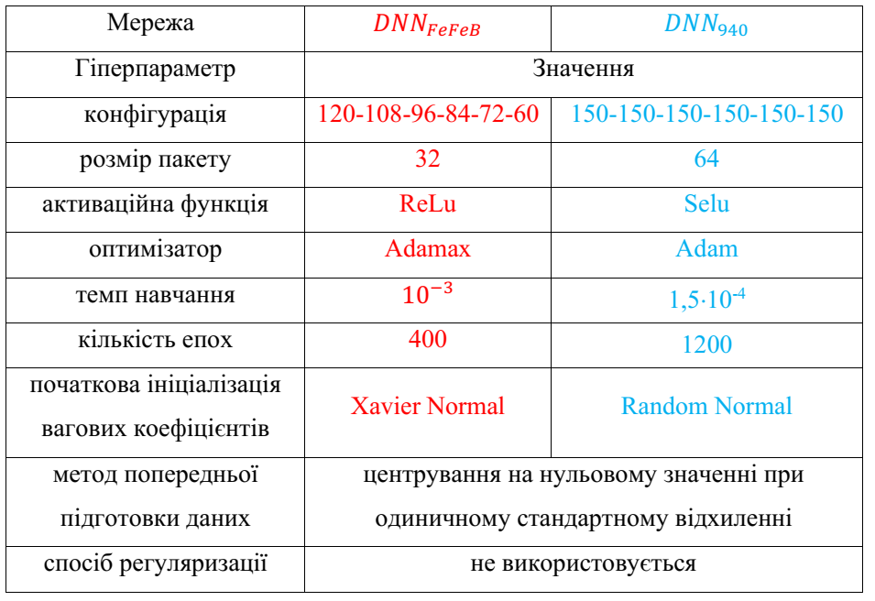
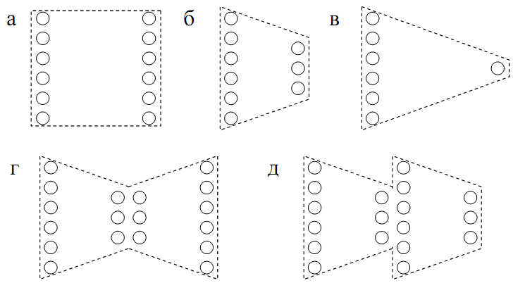
Налаштування ГНМ
Визначені раціональні параметри ГНМ
Можливі конфігурації схованих шарів
Можливі оптимізатори:
SGD, RMSprop, Adam, Adadelta, Adagrad, Adamax, Nadam, Ftrl
Методи: -гратковий пошук
-випадковий пошук
6

Slide 7
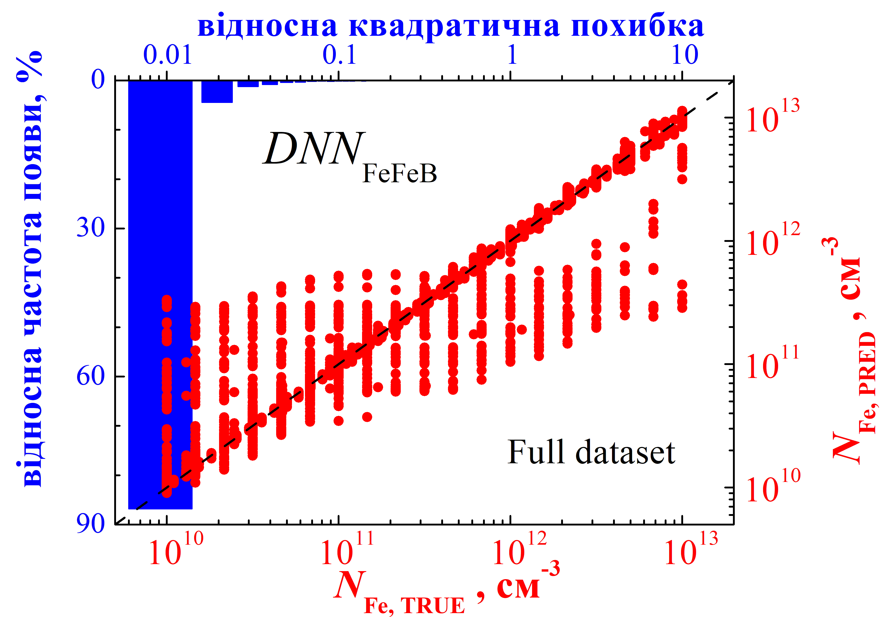
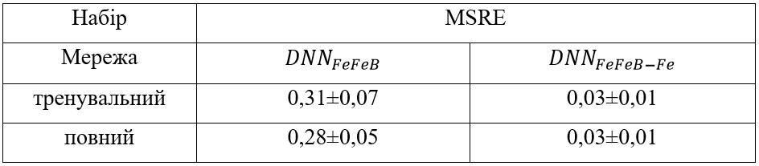
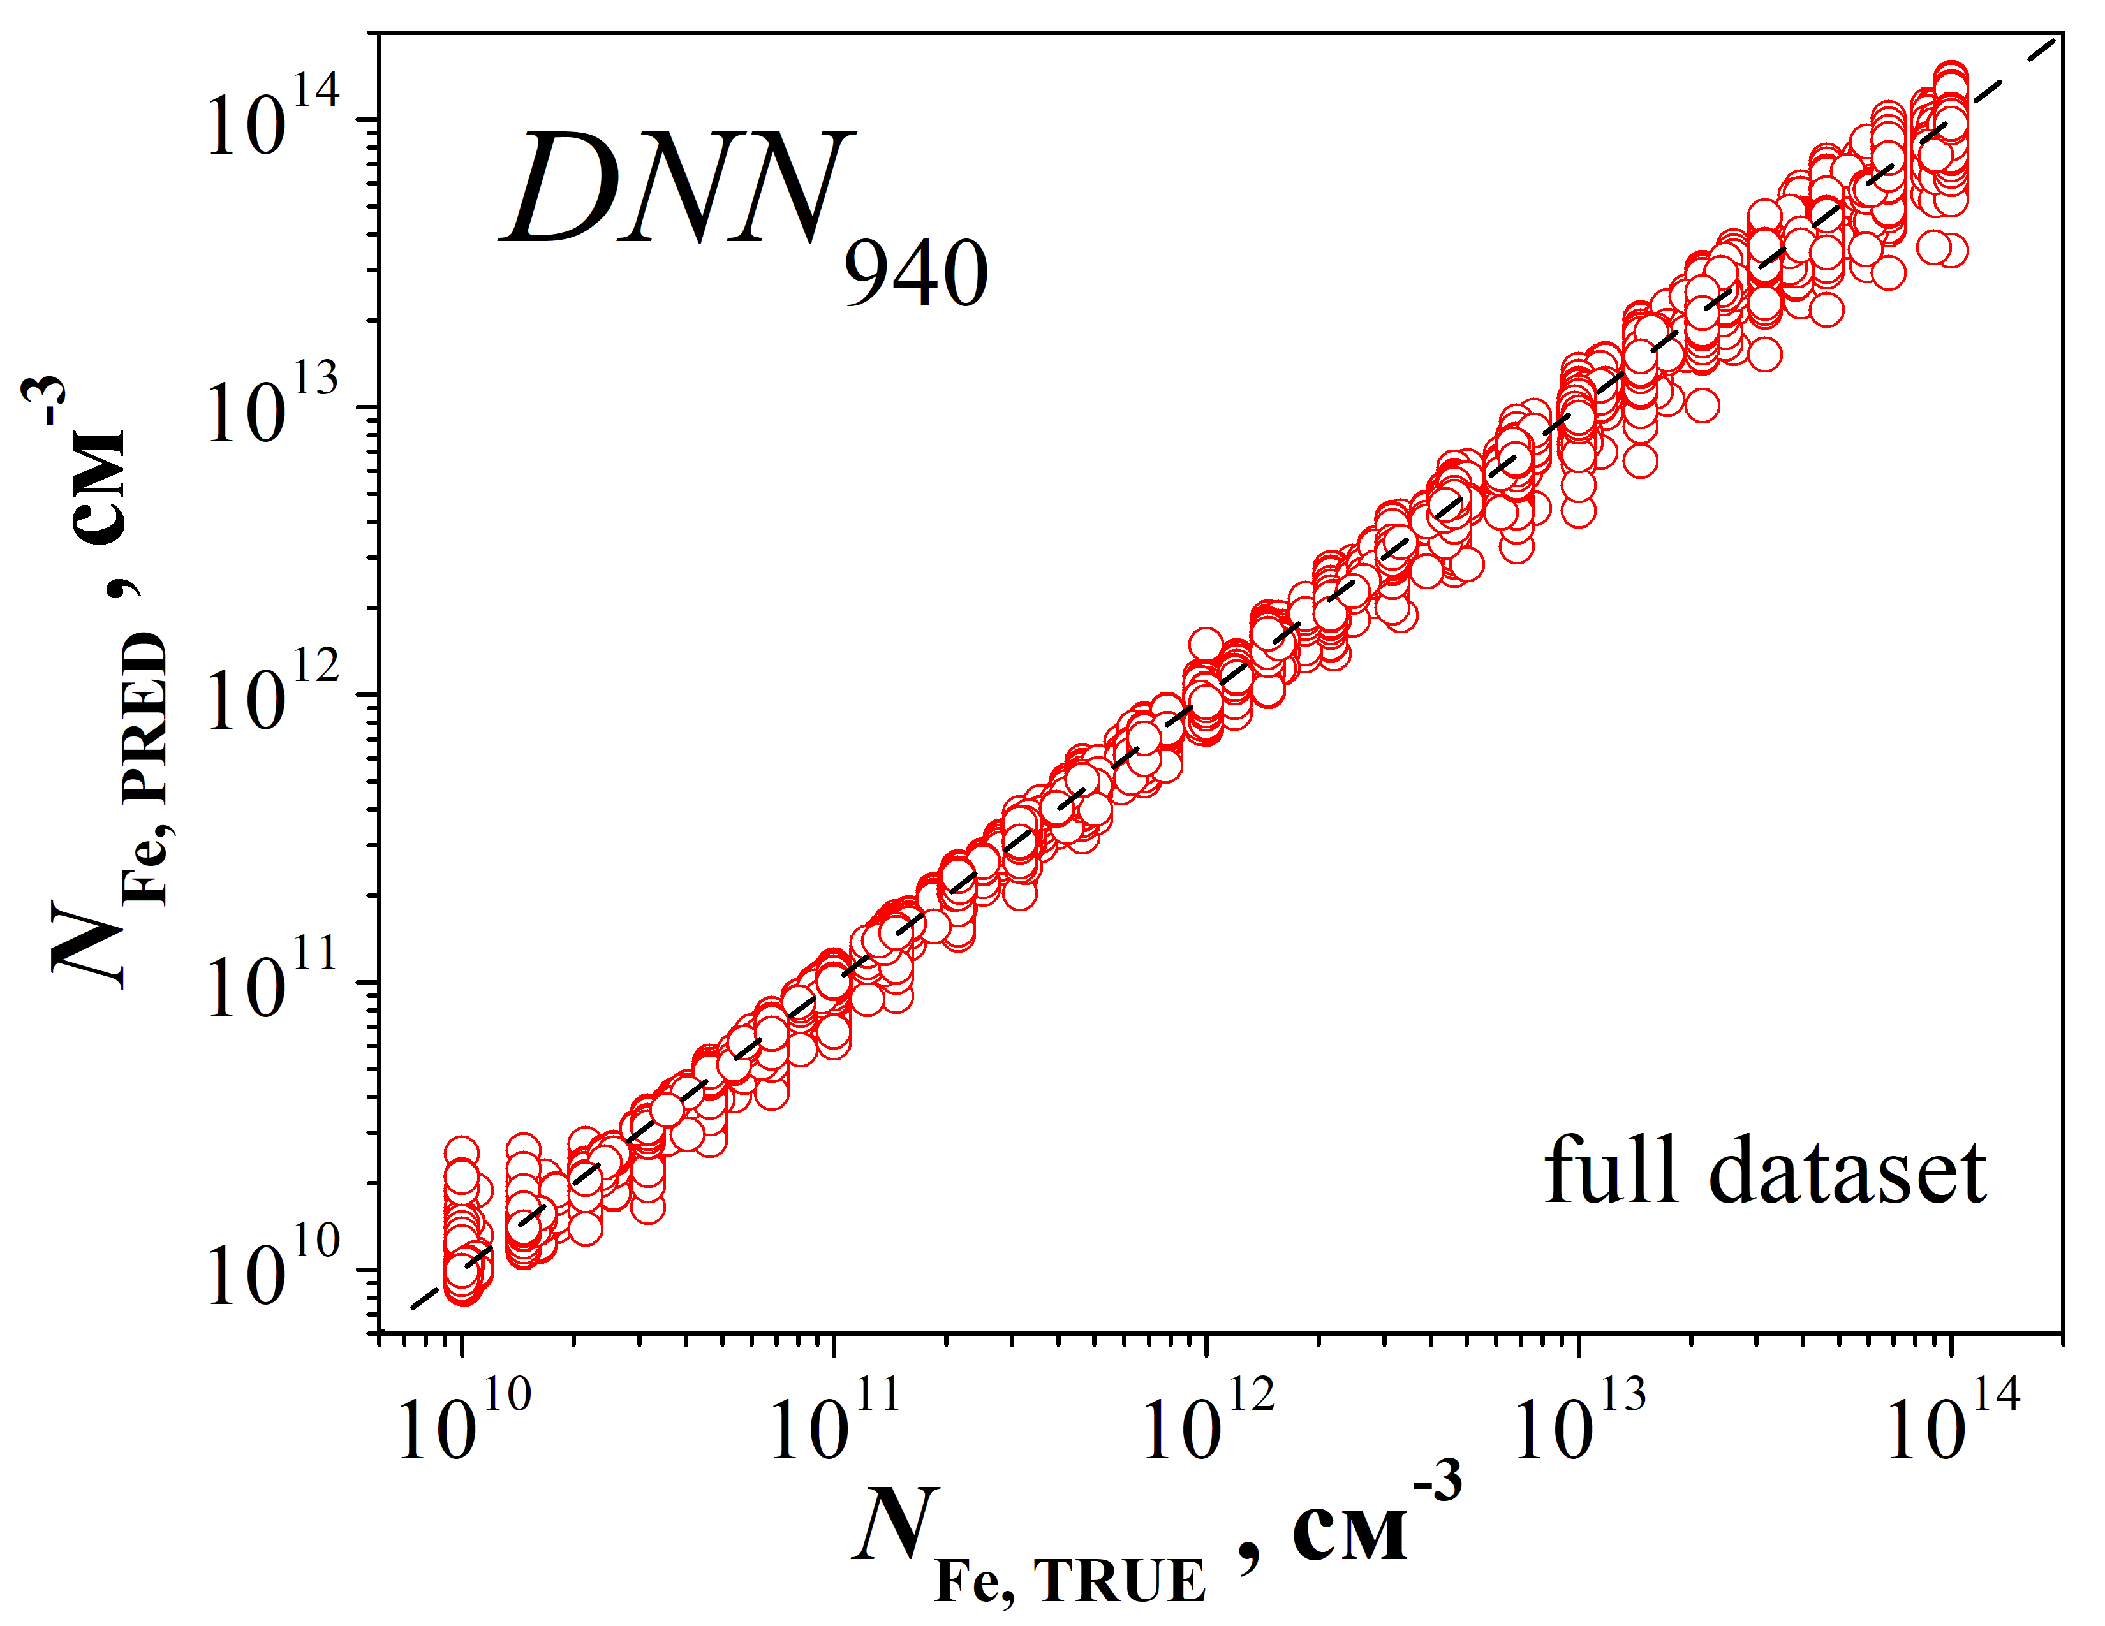
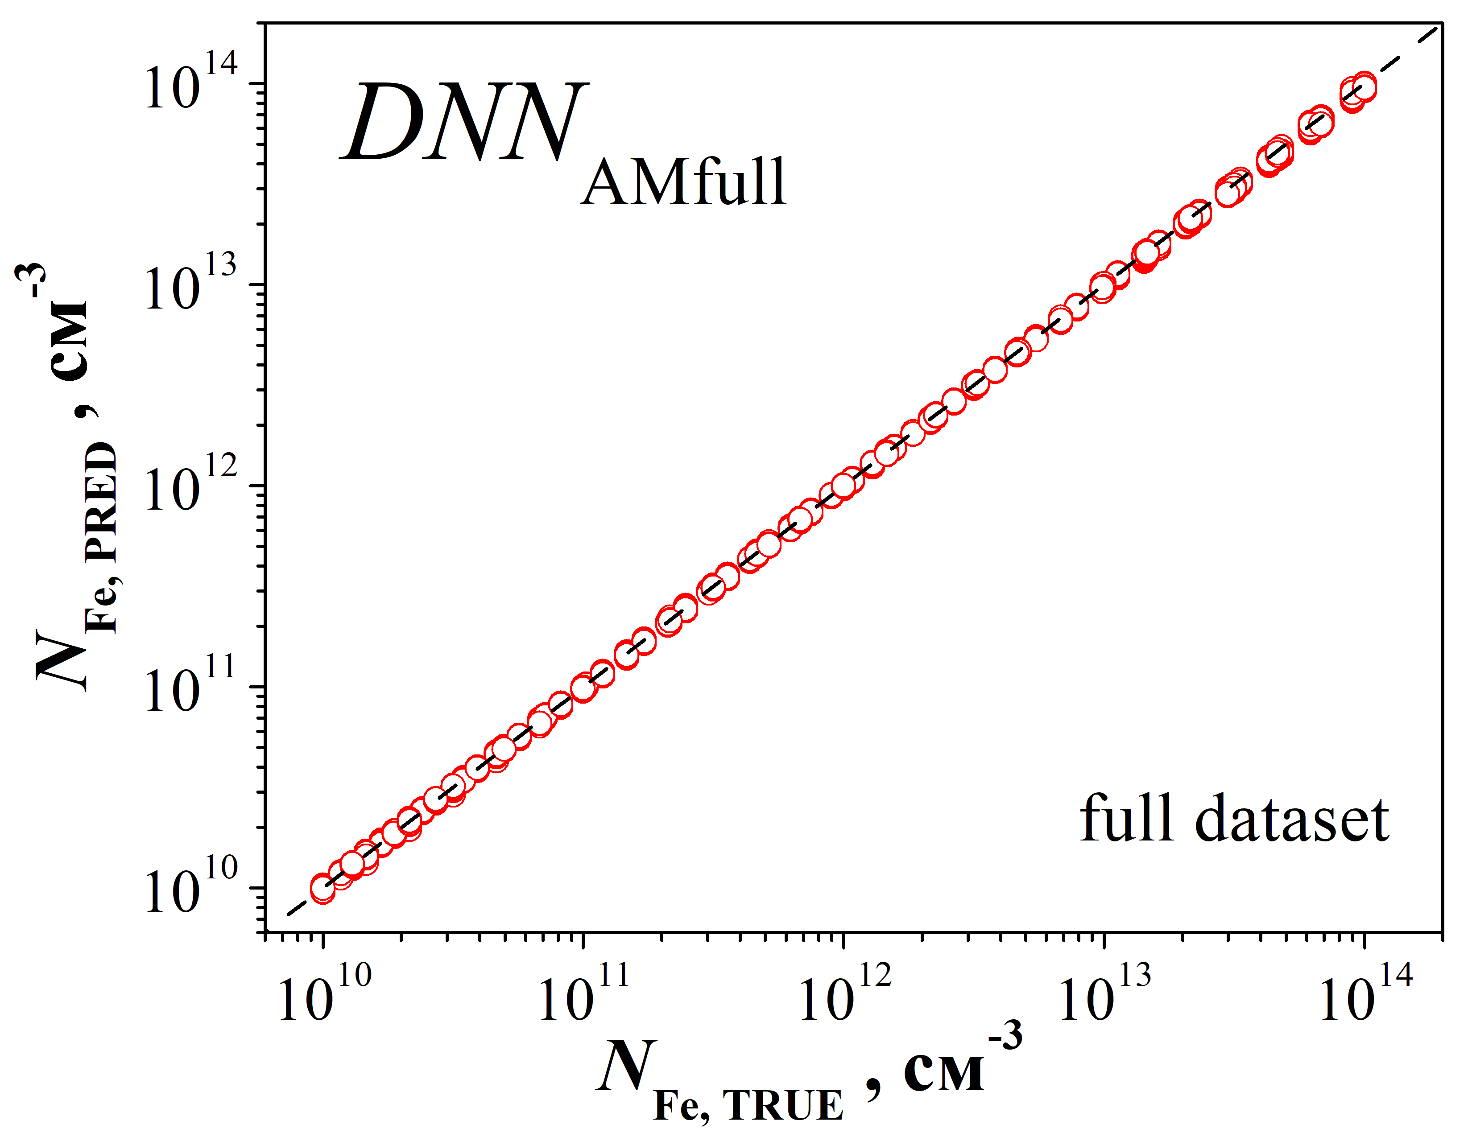
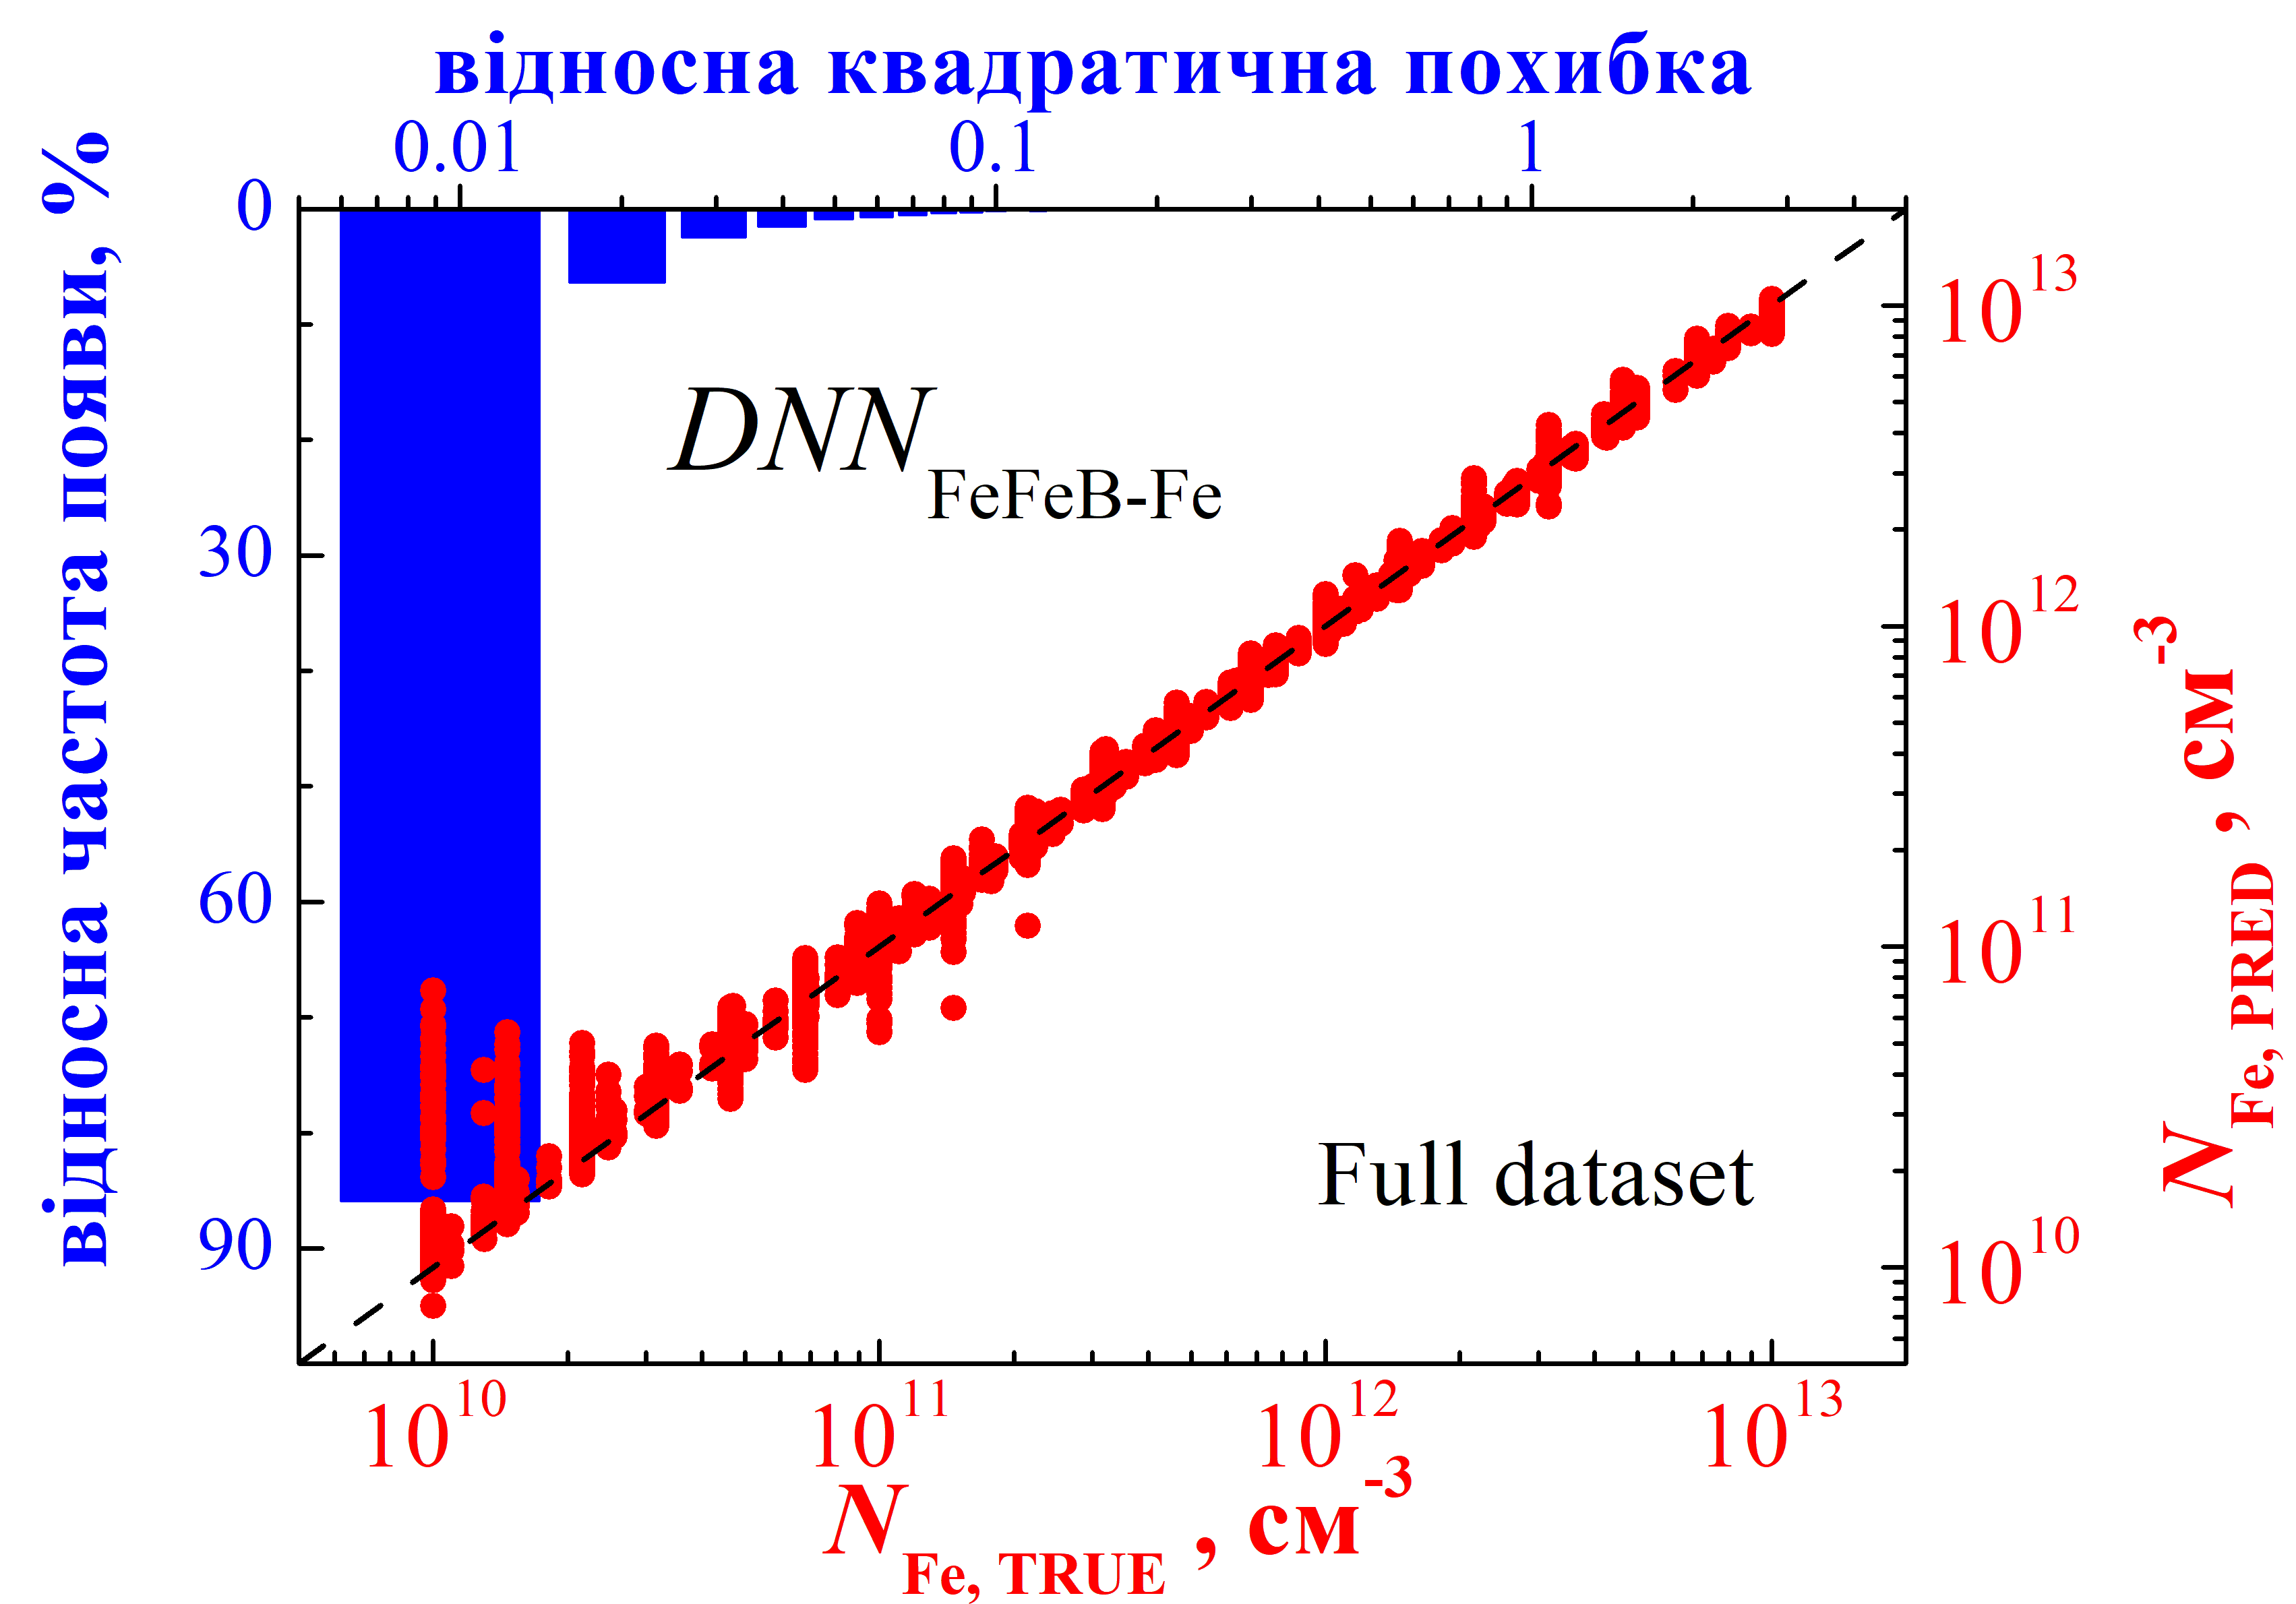
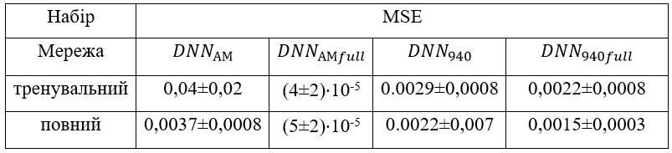
Тренування ГНМ
Метод: 5- чи 10- кратна перехресна перевірка
7

Slide 8
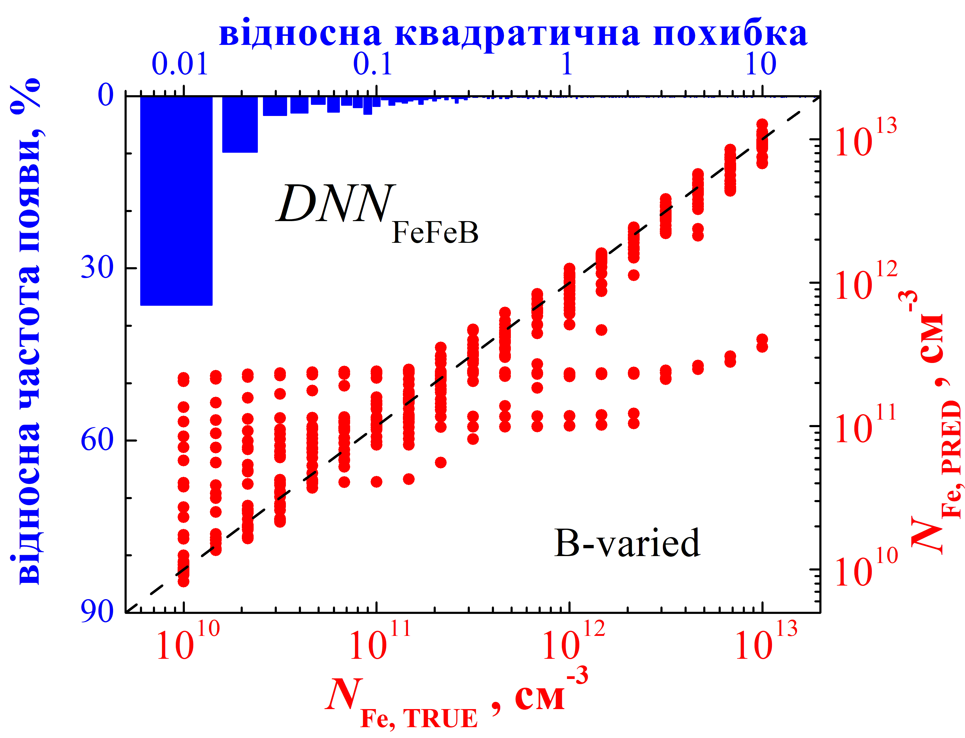
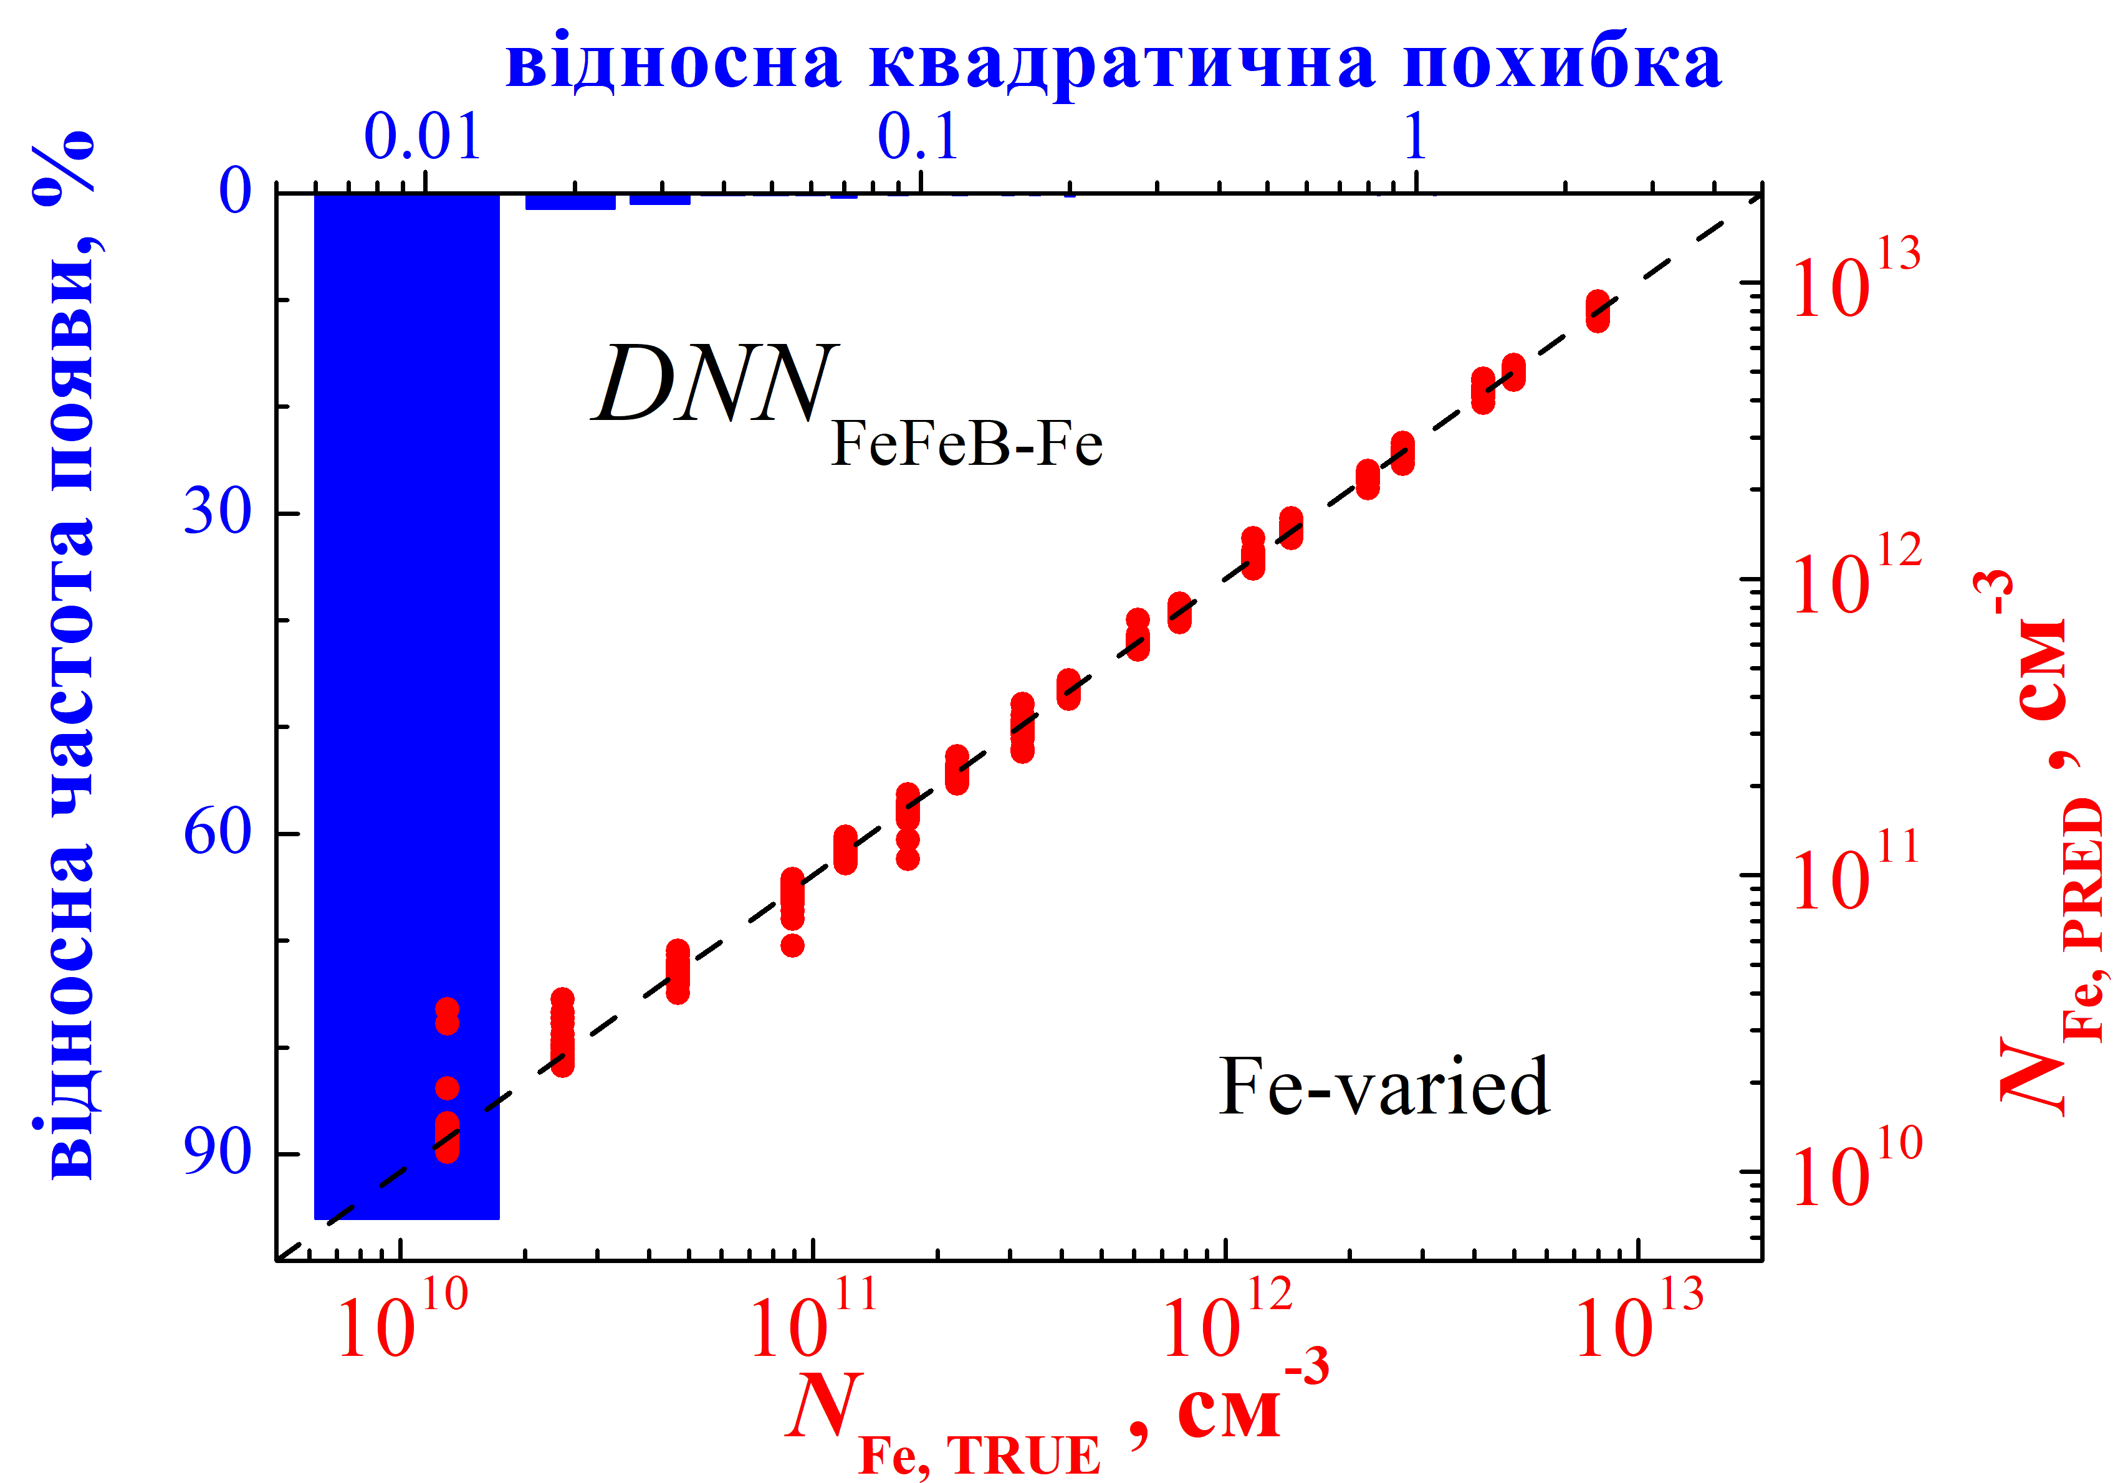
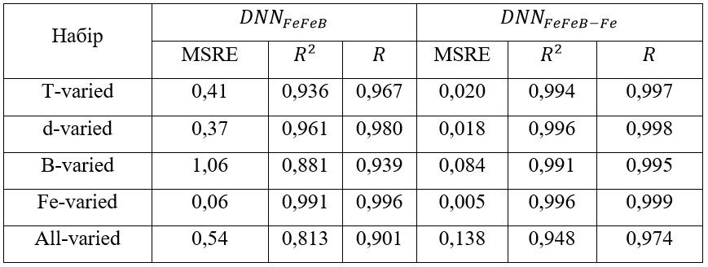
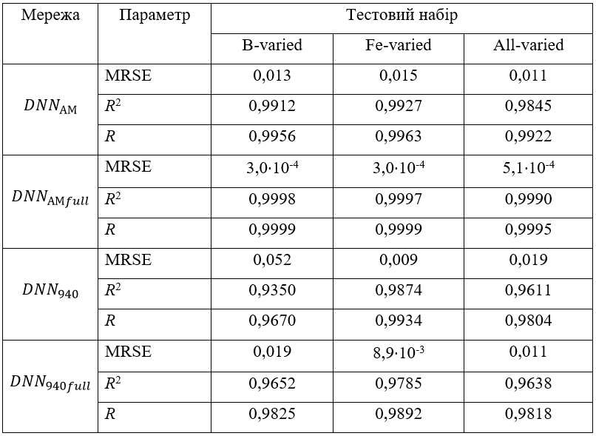
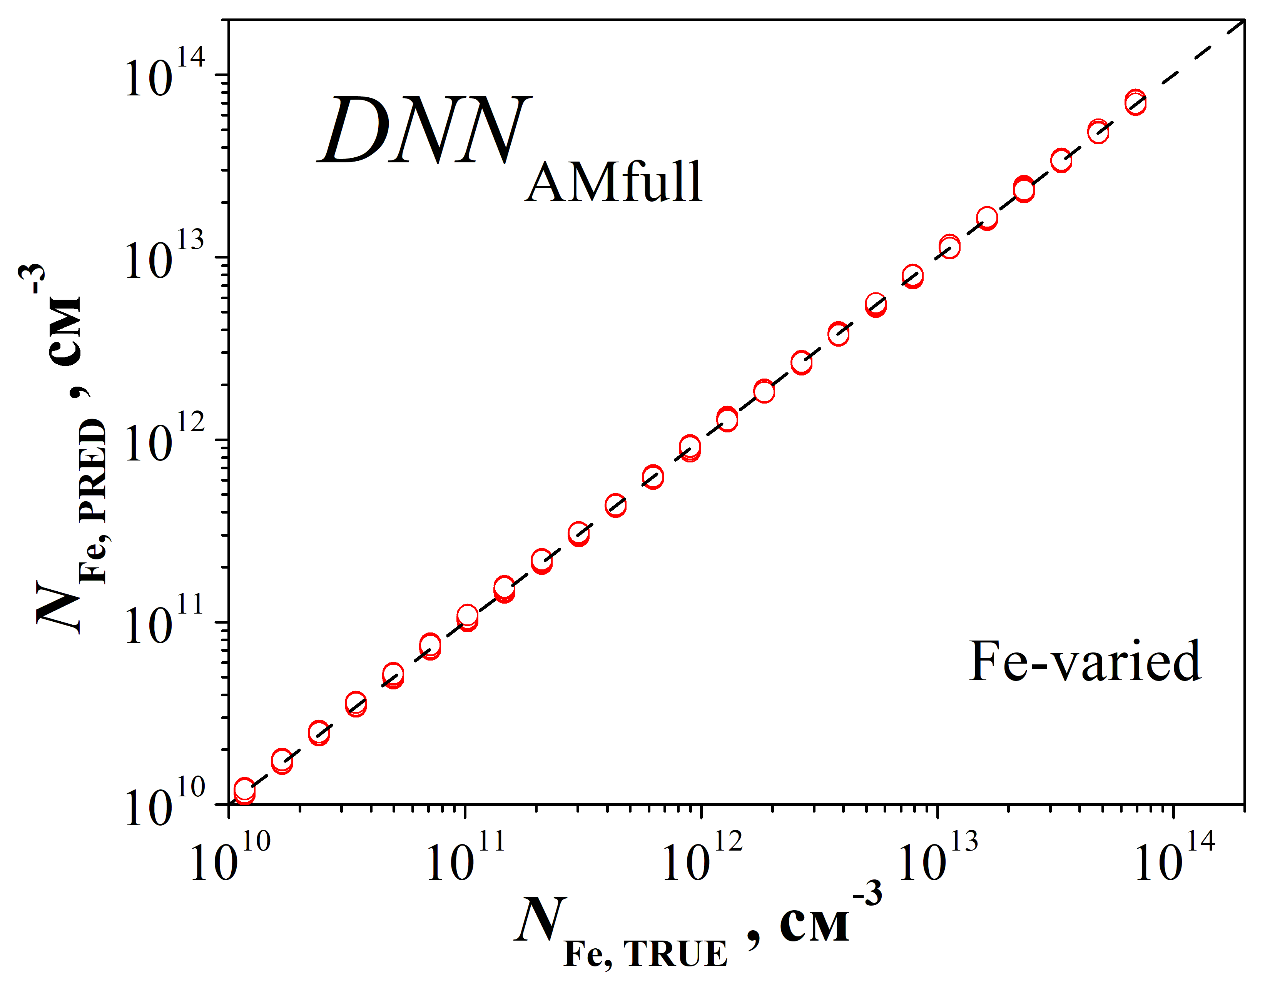
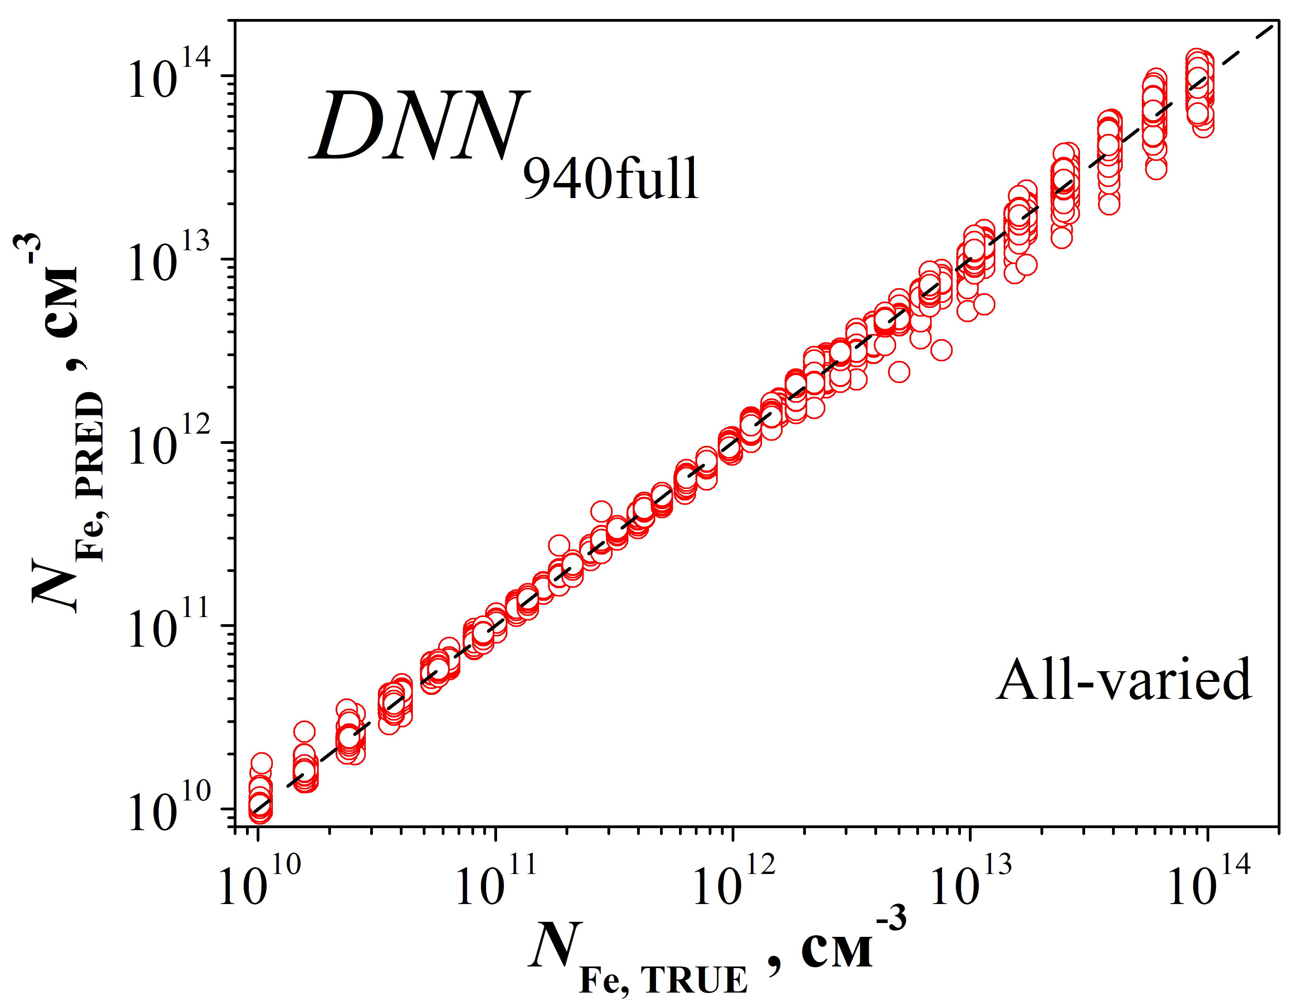
Тестування ГНМ, синтетичні ВАХ
Fe-varied тестовий набір – при його створенні використовувалися значення концентрації заліза, які не зустрічалися у тренувальному наборі
8

Slide 9
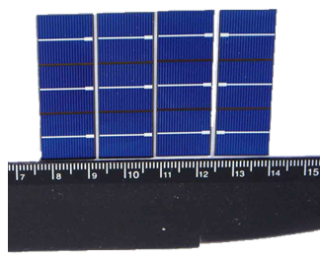
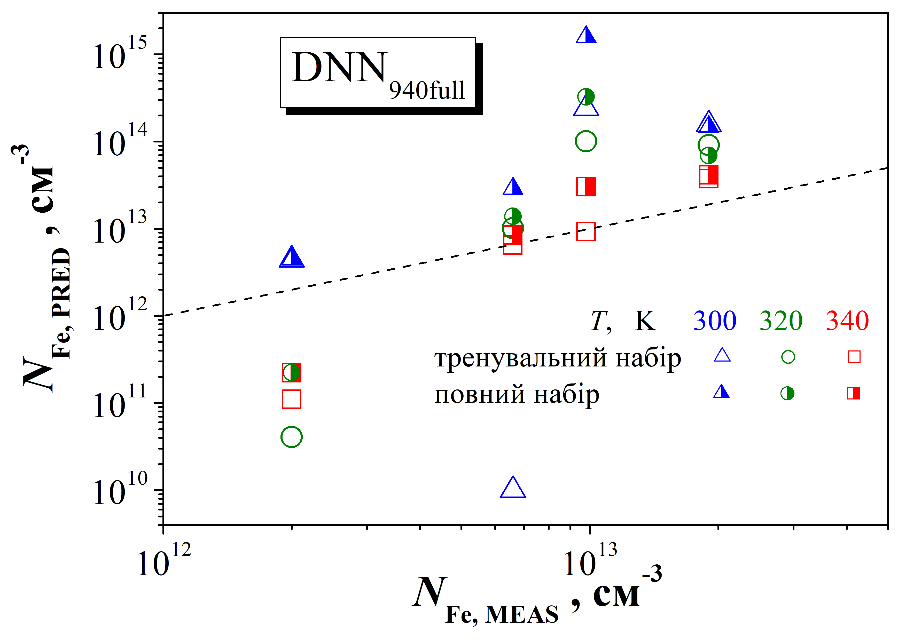
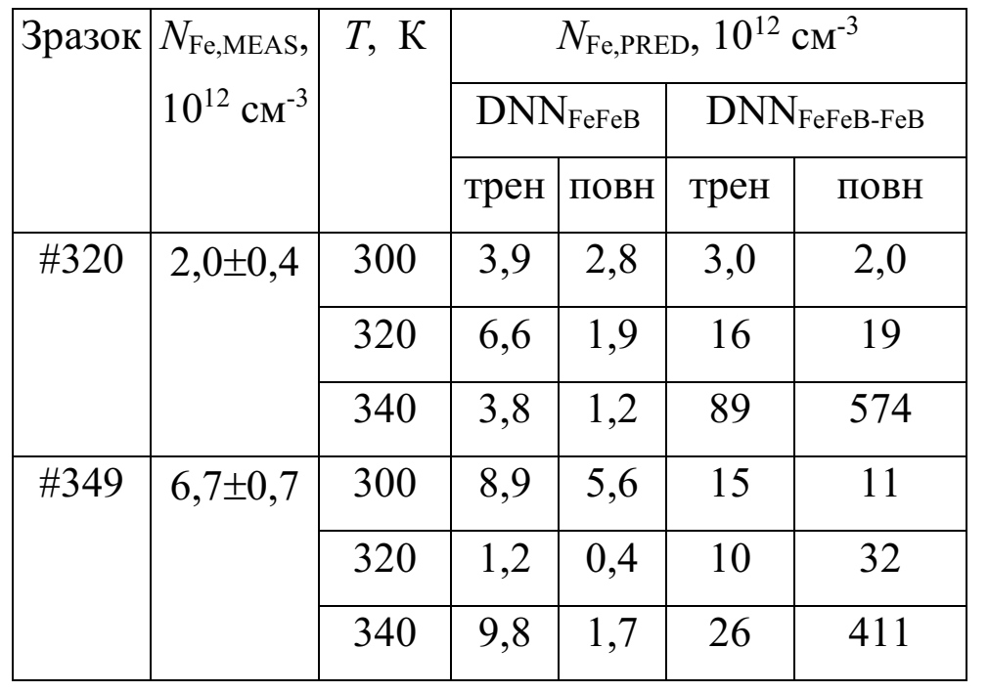
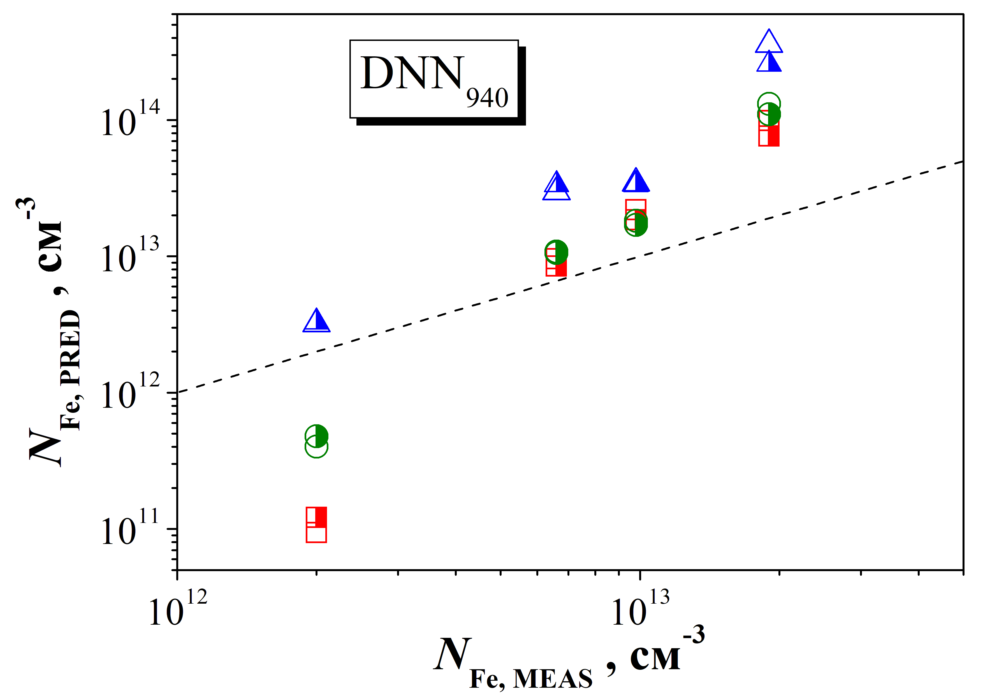
Тестування ГНМ, експериментальні ВАХ
d_{n}=0,7 мкм
ρ_{n}=20-30 Ом/
d_{p}=350 мкм
N_{B}=1,4⋅10¹⁵ см⁻³
d_{BSF}=0,6 мкм
ρ_{BSF}=10-20 Ом/
9

Slide 10

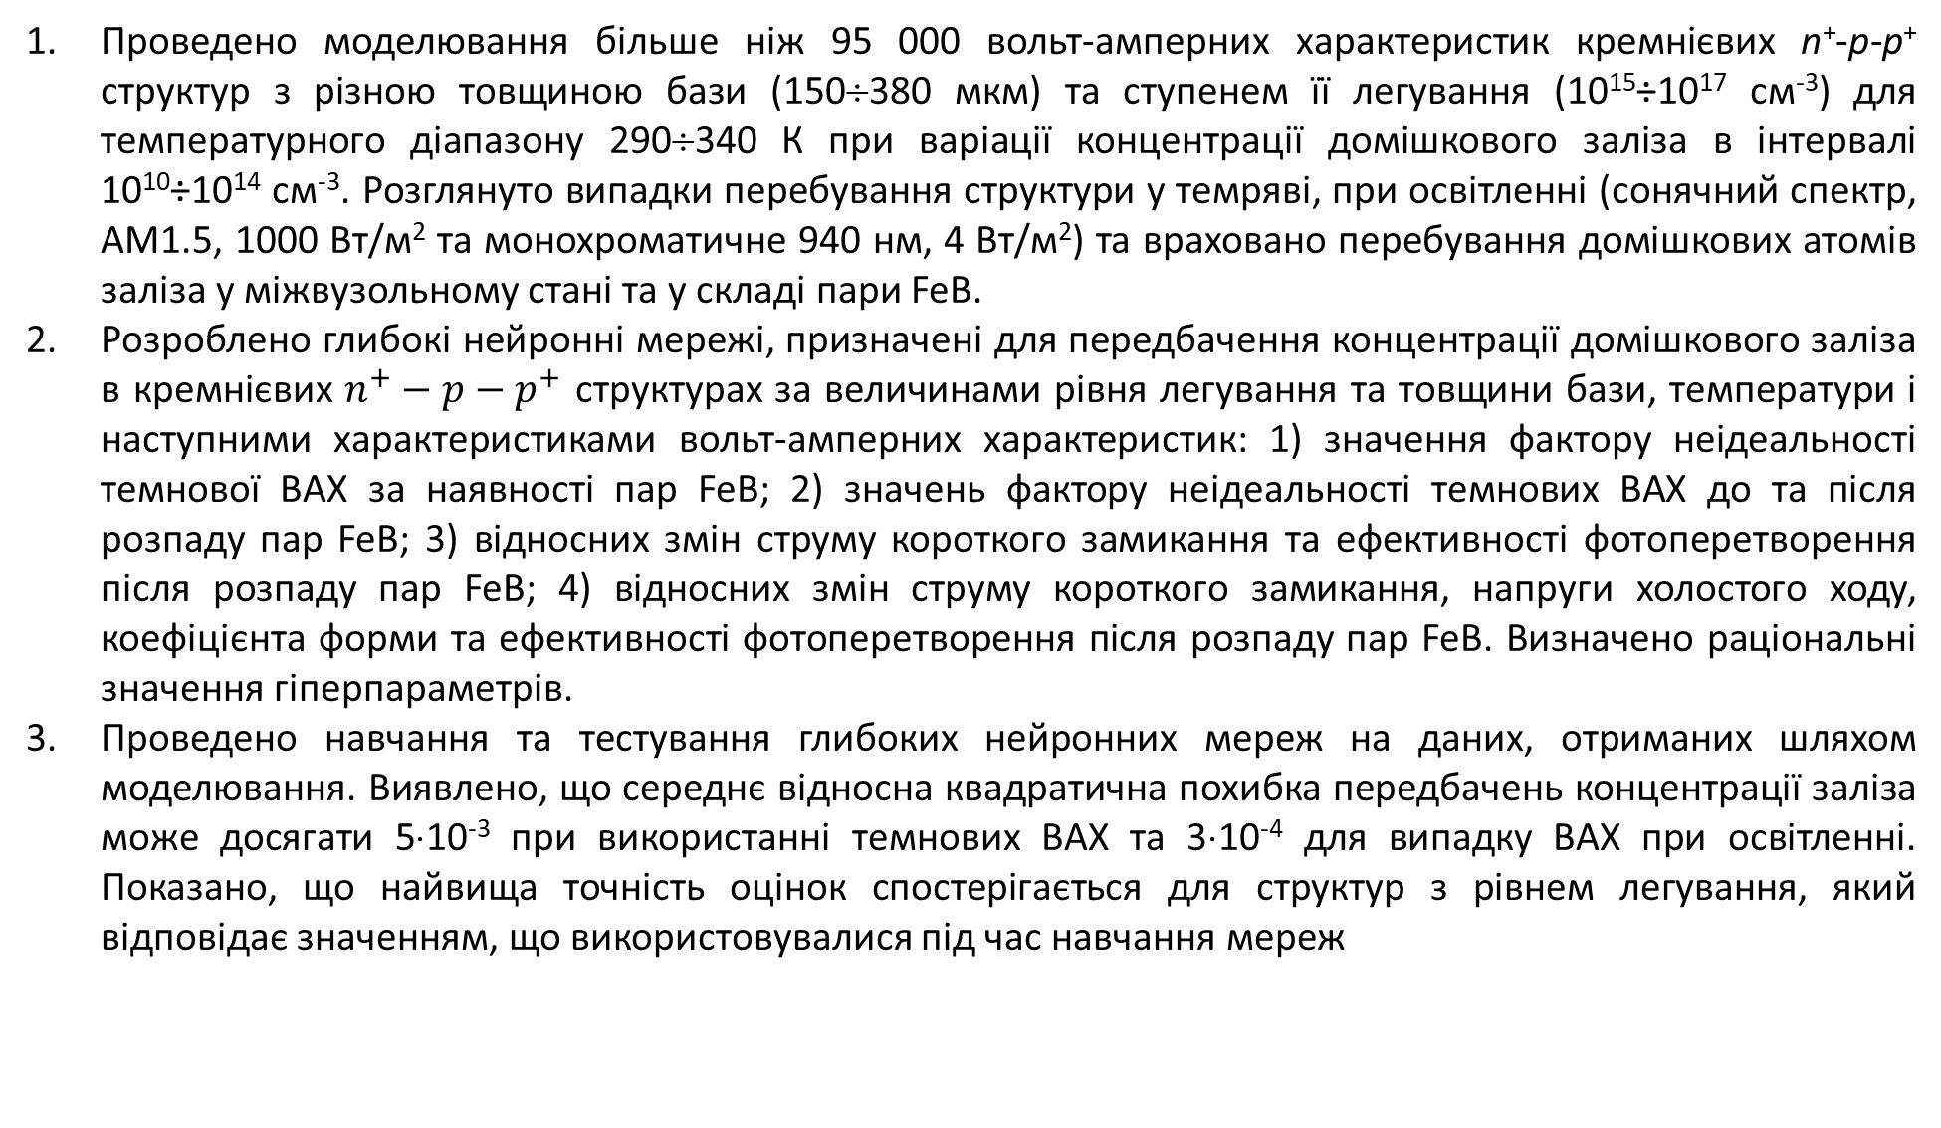
Висновки
Проведено моделювання більше ніж 95 000 вольт-амперних характеристик кремнієвих n⁺-p-p⁺ структур з різною товщиною бази (150÷380 мкм) та ступенем її легування (10¹⁵÷10¹⁷ см⁻³) для температурного діапазону 290÷340 К при варіації концентрації домішкового заліза в інтервалі 10¹⁰÷10¹⁴ см⁻³. Розглянуто випадки перебування структури у темряві, при освітленні (сонячний спектр, АМ1.5, 1000 Вт/м² та монохроматичне 940 нм, 4 Вт/м²) та враховано перебування домішкових атомів заліза у міжвузольному стані та у складі пари FeB.
Розроблено глибокі нейронні мережі, призначені для передбачення концентрації домішкового заліза в кремнієвих $n^{+}−p−p^{+}$ структурах за величинами рівня легування та товщини бази, температури і наступними характеристиками вольт-амперних характеристик: 1) значення фактору неідеальності темнової ВАХ за наявності пар FeB; 2) значень фактору неідеальності темнових ВАХ до та після розпаду пар FeB; 3) відносних змін струму короткого замикання та ефективності фотоперетворення після розпаду пар FeB; 4) відносних змін струму короткого замикання, напруги холостого ходу, коефіцієнта форми та ефективності фотоперетворення після розпаду пар FeB. Визначено раціональні значення гіперпараметрів.
Проведено навчання та тестування глибоких нейронних мереж на даних, отриманих шляхом моделювання. Виявлено, що середнє відносна квадратична похибка передбачень концентрації заліза може досягати 5⋅10⁻³ при використанні темнових ВАХ та 3⋅10⁻⁴ для випадку ВАХ при освітленні. Показано, що найвища точність оцінок спостерігається для структур з рівнем легування, який відповідає значенням, що використовувалися під час навчання мереж
10

Slide 11
Висновки
Проведено тестування нейронних мереж, натренованих на синтетичних даних, на реальних сонячних елементах. Виявлено, що найкращі прогностичні результати спостерігаються при застосуванні до темнових ВАХ мережі, що використовує одне значення фактору неідеальності, а для ВАХ, виміряних при освітленні – мережі, що бере до уваги відносні зміни всіх параметрів фотоелектричного перетворення.
Показана можливість застосування налаштованих глибоких мереж для визначення концентрації домішкового заліза в сонячних елементах, виготовлених за BSF та PERC технологіями з пластин кремнію, легованих бором. Розглянуто можливі шляхи покращення точності оцінки завдяки модифікації розміченого набору даних та застосування донавчання стандартних мереж для обробки зображень
Публікації за темою кваліфікаційної роботи:
1. Olikh, O. Ya. Modeling of ideality factor value in silicon solar cells / O. Ya. Olikh, O. V. Zavhorodnii // XXII International Seminar on Physics and Chemistry of Solids, Lviv, Ukraine. Book of Abstracts. — Lviv: 2020. — P. 77.
2. Olikh, O. Deep-learning approach to the iron concentration evaluation in silicon solar cell / O. Olikh, O. Lozitsky, O. Zavhorodnii // 9 European conference on renewable energy systems. Proceedings. Istanbul, Turkey. / Ed. by Erol Kurt. — Istanbul: 2021. — P. 22.
3. Olikh, O. Ya. Modeling of ideality factor value in n+–p–p+–Si structure / O. Ya. Olikh, O. V. Zavhorodnii // Journal of Physical Studies. — 2020. —Vol. 24. — P. 4701-1-4701-8; https://doi.org/10.30970/jps.24.4701.
4. Olikh, O. Estimation for iron contamination in Si solar cell by ideality factor: deep neural network approach / O. Olikh, O. Lozitsky, O. Zavhorodnii // Prog. Photovoltaics Res. Appl. – 2022. —Vol. 30. – P. 648-660;
https://doi.org/10.1002/pip.3539.
11

